Slide 1




UBND QUẬN DƯƠNG KINH
TRƯỜNG TIỂU HỌC ANH DŨNG
Tự nhiên xã hội
Bài 22: Chăm sóc, bảo vệ cơ quan vận động (Tiết 2)

Slide 2




Bài 22:
Chăm sóc, bảo vệ cơ quan vận động
(Tiết 2)

Slide 3



Cùng khởi động nào!

Slide 4





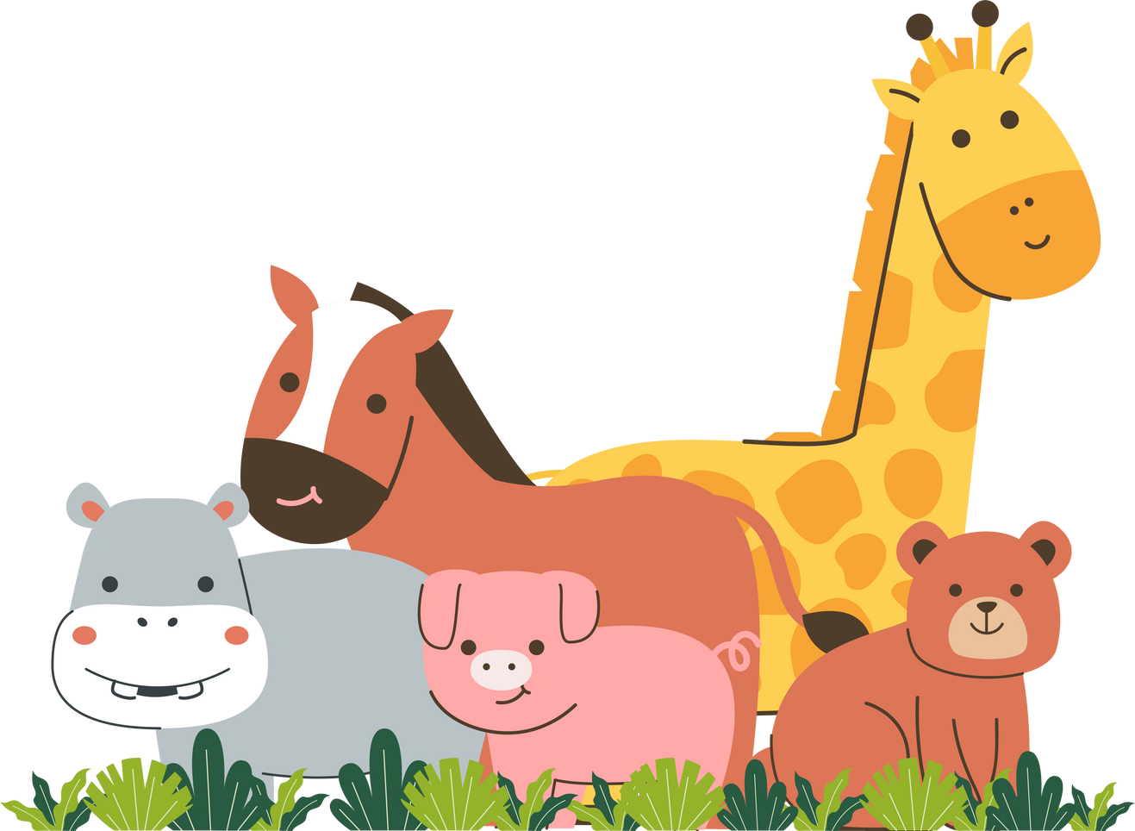



Trước khi bắt đầu chơi thể thao, em cần làm gì?
Uống nước
Khởi động
Đi ngủ
Ăn no

Slide 5





Việc nào tốt cho cơ quan vận động?
Ăn gà rán nhiều
Đua xe đạp
Chạy nhảy
Tập thể dục

Slide 6








Cơ quan vận động bao gồm gì?
Chân và tay
Đầu và cơ thể
Bộ xương và hệ cơ
Các xương

Slide 7
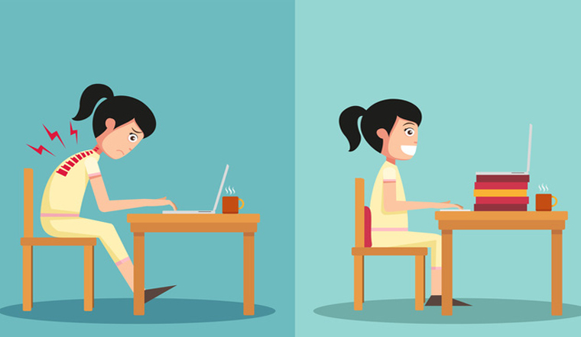
Tư thế ngồi học của em như thế nào?

Slide 8




Tư thế ngồi học đúng
  Mắt cách vở khoảng 30cm
  Lưng thẳng
  hai tay đặt trên bàn.
Em hãy tự nhận xét tư thế ngồi học của mình và điều chỉnh.

Slide 9
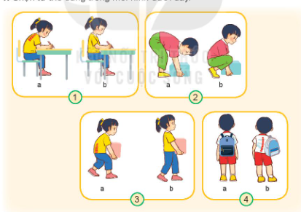

Em hãy chọn tư thế đúng

Slide 10

VẬN DỤNG

Slide 11
